Slide 1

POSITIVISMO

Slide 2
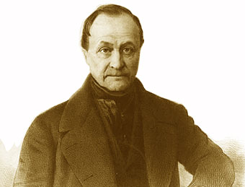
Augusto Comte
(Montpellier, 19 de janeiro de1798 — Paris, 5 de setembro de 1857)
Foi um filósofo francês, fundador da Sociologia e do Positivismo.

Slide 3

CONCEITO
É uma doutrina filosófica, sociológica e política.
Comte definiu a palavra "positivo" com sete acepções: real, útil, certo, preciso, relativo, orgânico e simpático.

Slide 4

MÉTODO DO POSITIVISMO

Slide 5

O ESPIRITO POSITIVO

Slide 6
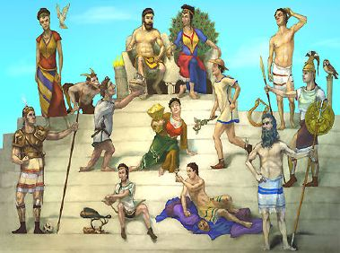

LEI DA EVOLUÇÃO INTELECTUAL DA HUMANIDADE OU LEI DOS TRÊS ESTADOS
I. Estado teológico ou fictício

Slide 7
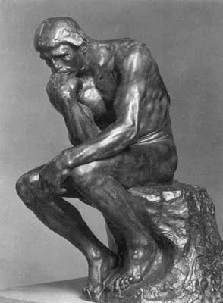
II. Estado metafísico ou abstrato

Slide 8

III. Estado positivo ou real

Slide 9
EVOLUCIONISMO

Slide 10
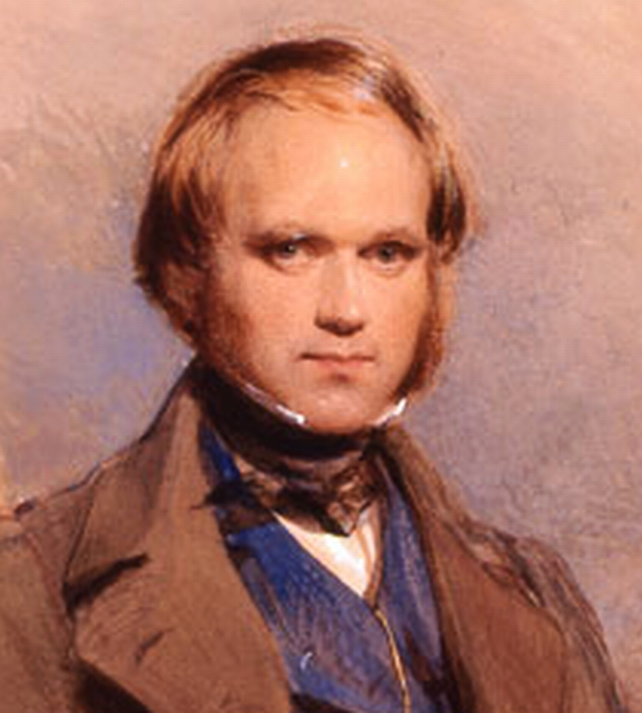
O cientista evolucionista mais importante do século XIX foi Charles Darwin (1809-1882).

Slide 11
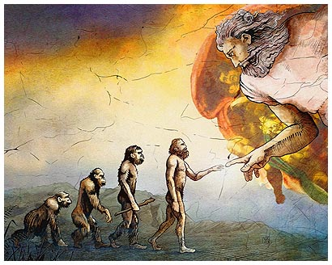
Teoria da Evolução de Darwin Premissa

Slide 12
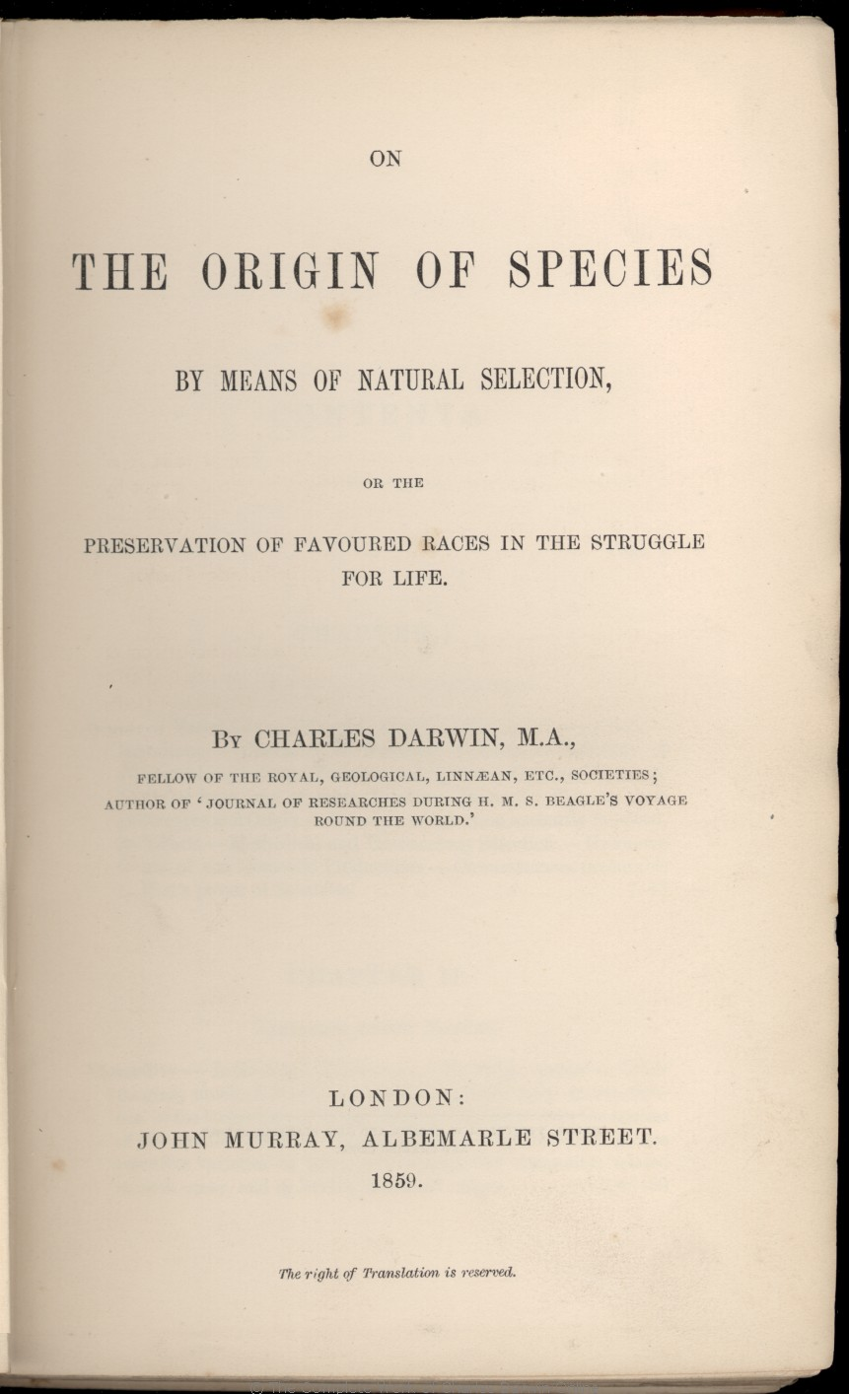

Slide 13
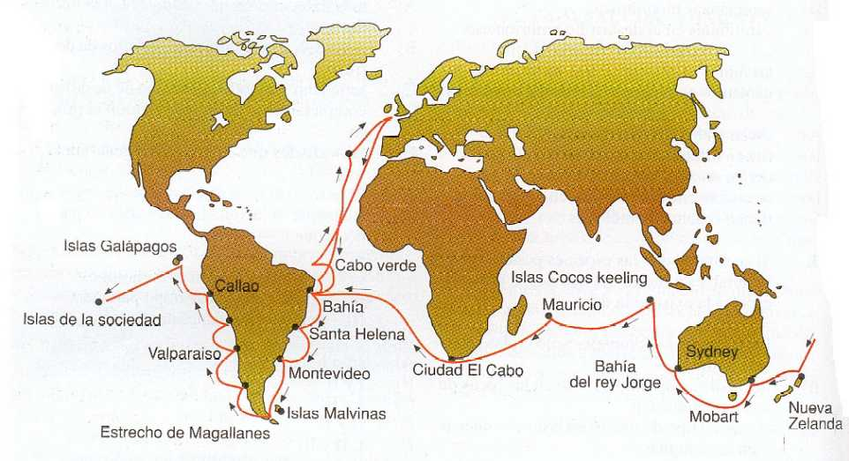
A viaje do BEAGLE

Slide 14
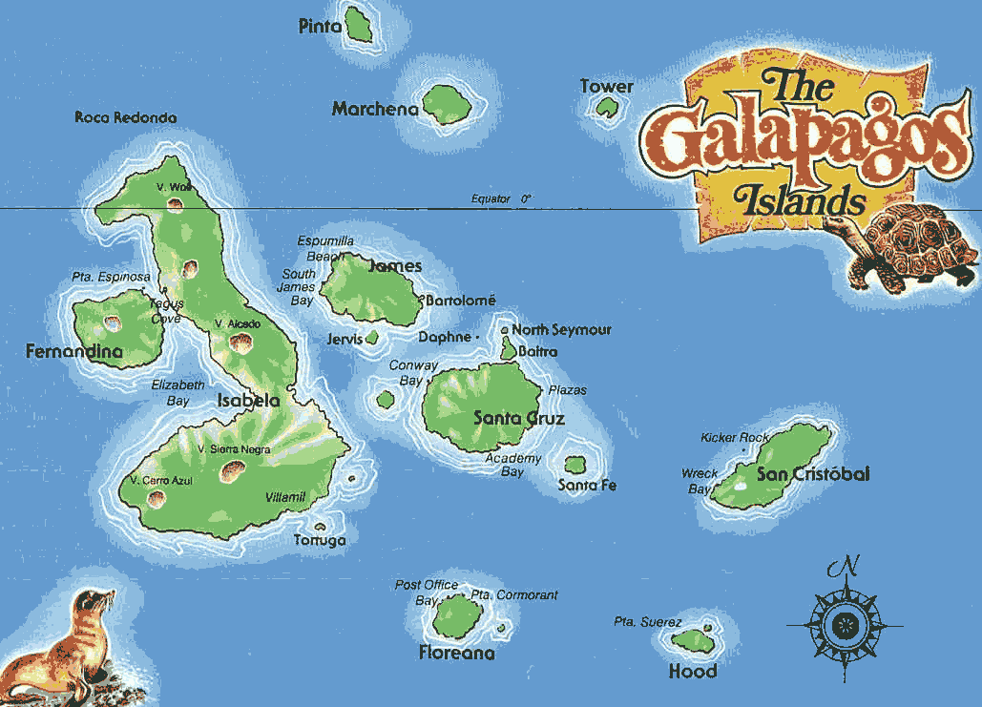

Slide 15
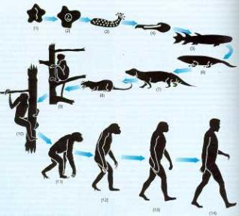
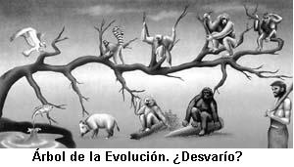
Origem das espécies

Slide 16
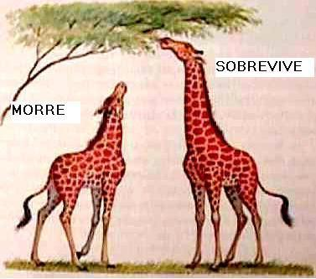

Evolução por seleção natural

Slide 17
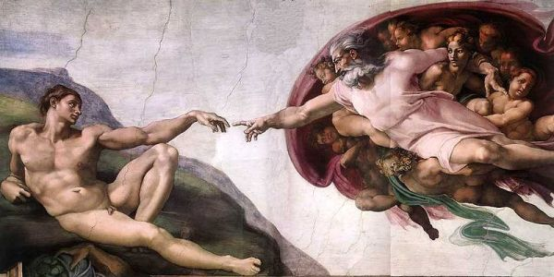

Slide 18
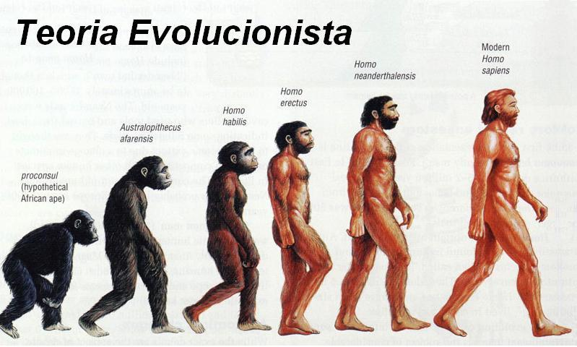

Slide 19

Obrigado
Gracias
Thanks

